Slide 1
BADAN PERENCANAAN PEMBANGUNAN DAERAH
PROVINSI SUMATERA BARAT
MANUAL BOOK APLIKASI SIMONEV DokRenDa (Dokumen Perencanaan Daerah)
Tahun 2021

Slide 2
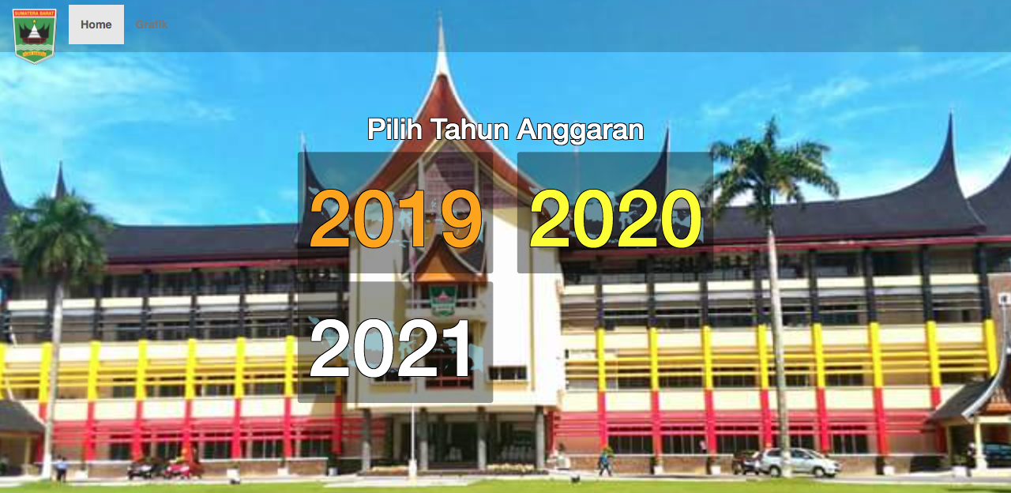
ALAMAT APLIKASI SIMONEV DOKRENDA
URL: http://simonevdokrenda.sumbarprov.go.id/

Slide 3
LOGIN OPD
http://simonevdokrenda.sumbarprov.go.id/2021/

Slide 4
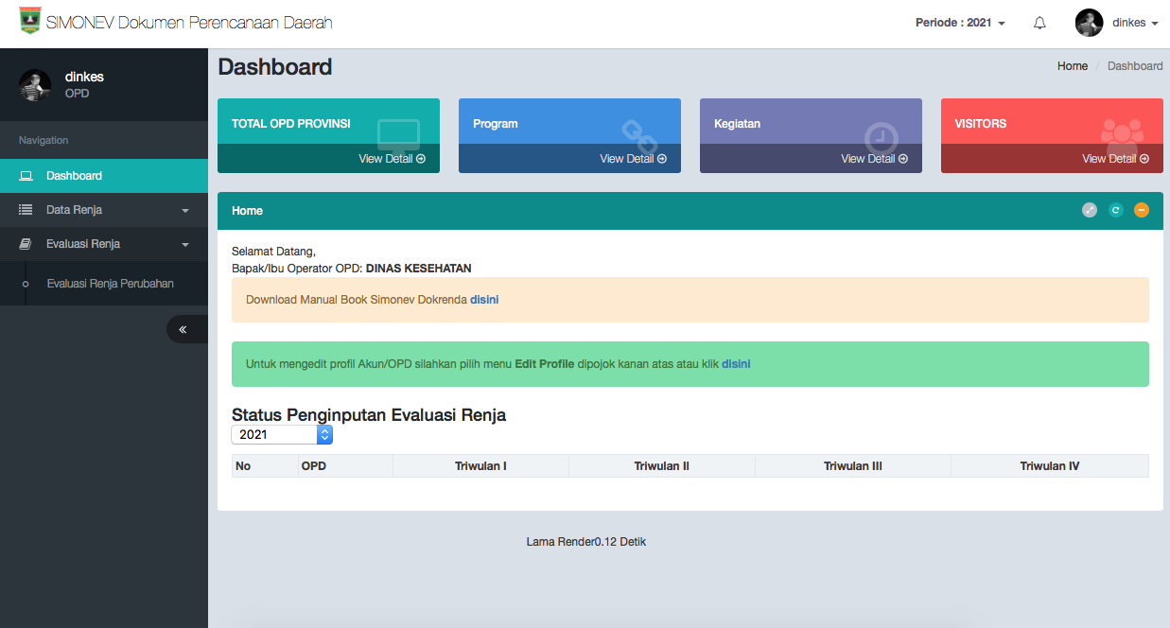
HALAMAN HOME OPD
Menu yang dapat di akses OPD:
DATA RENJA AWAL
DATA RENJA
DATA RENJA PERUBAHAN
EVALUASI RENJA AWAL
EVALUASI RENJA
EVALUASI RENJA PERUBAHAN

Slide 5
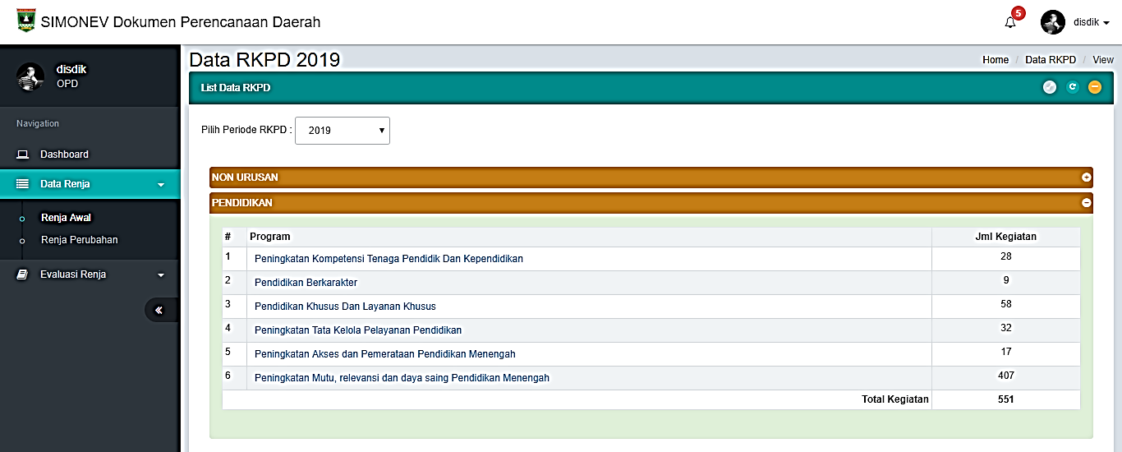
MELIHAT/EDIT DATA RENJA
Pilih Periode Renja
Klik Program Melihat/Mengedit Kegiatan

Slide 6
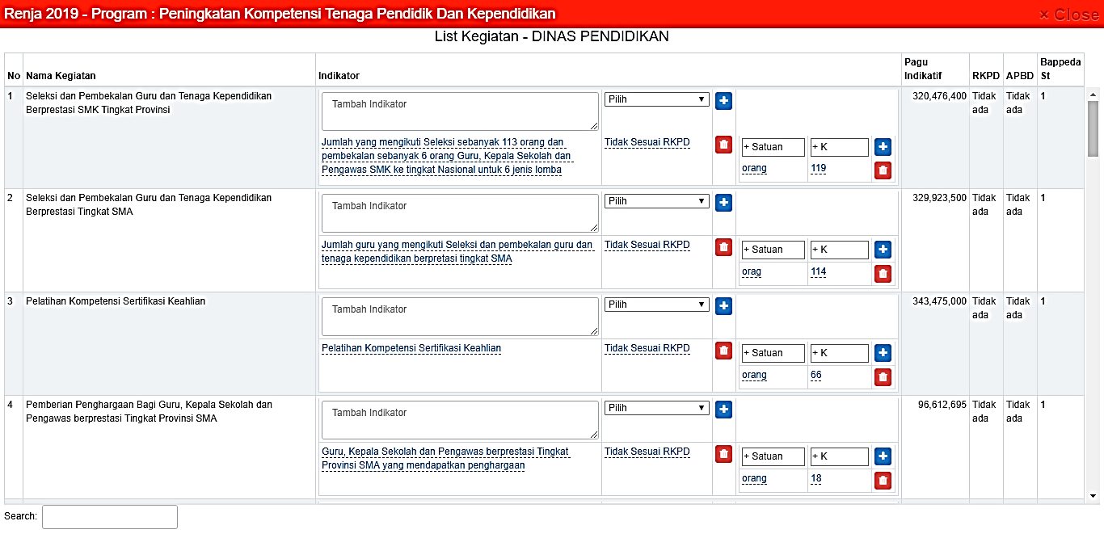
FORM EDIT DATA RENJA
OPD hanya bisa mengubah data indikator,satuan dan target(K) kegiatan
Silahkan Menghubungi Admin apabila ada kegiatan yang tidak muncul
Klik text berwarna biru untuk mengedit data
Kolom Pencarian

Slide 7
MENU EVALUASI RENJA
Pilih Periode Renja dan triwulan

Slide 8
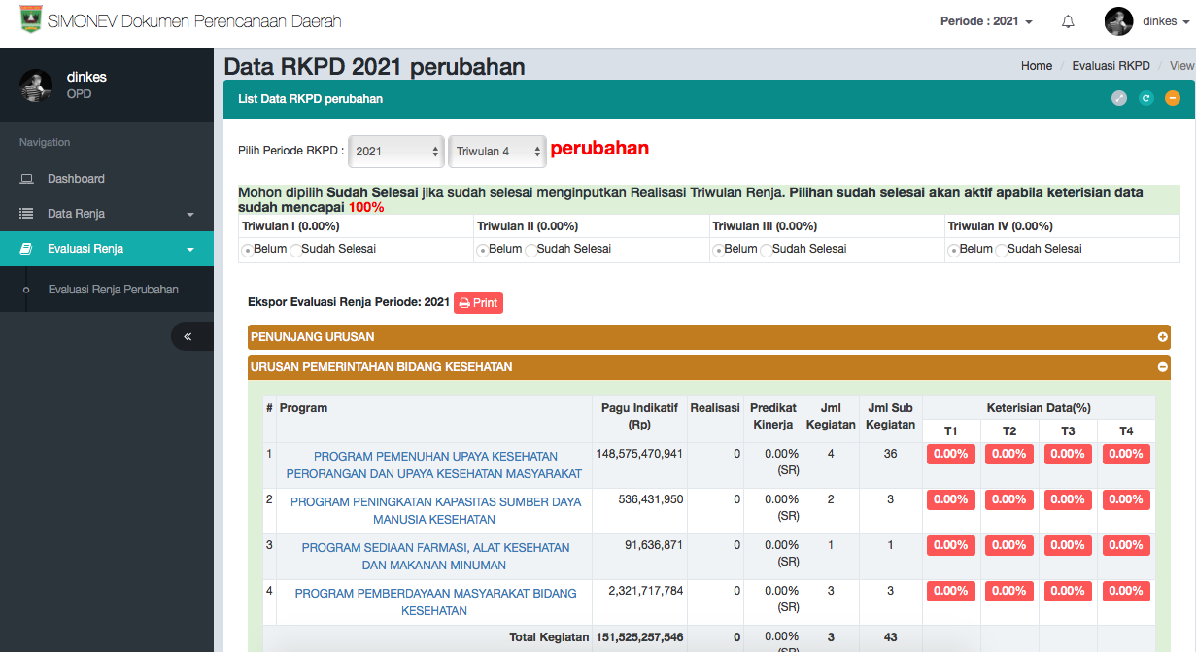
VIEW MENU EVALUASI RENJA OPD
Klik Program Untuk Melakukan Evaluasi
*Sumber Data renja berasal dari SIPD

Slide 9
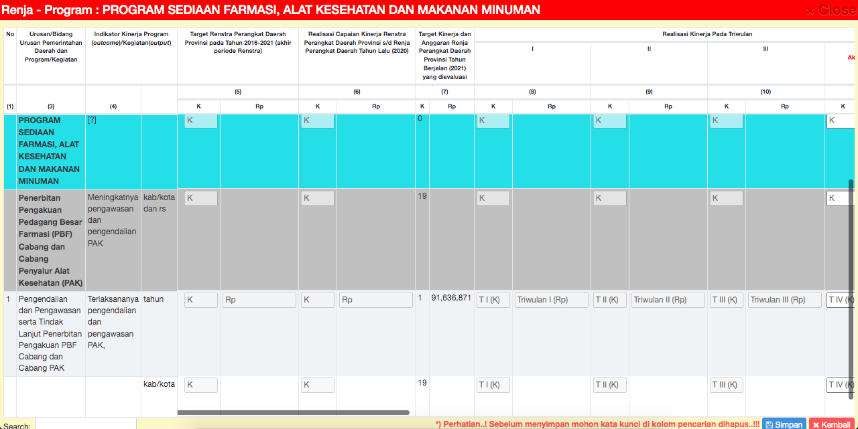
FORM INPUT REALISASI PER-TRIWULAN
Kotak Pencarian
Input Target Renstra OPD Pada Akhir Periode Renstra (2016 - 2021)
Input Realisasi Capaian Kinerja Renstra OPD sampai dengan Tahun Lalu (n-1)
Input Realisasi Triwulan (I/II/III/IV)

Slide 10
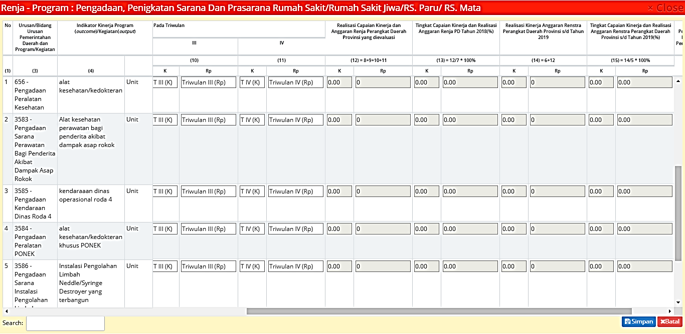
FORM INPUT REALISASI PER-TRIWULAN
Setelah Data-Data Tersebut Di Inputkan Maka Sistem Akan Otomatis Melakukan Kalkulasi Sehingga didapatkan Jumlah Realisasi, Tingkat Capaian, Rata-rata Capaian Dan Predikat Kinerja

Slide 11
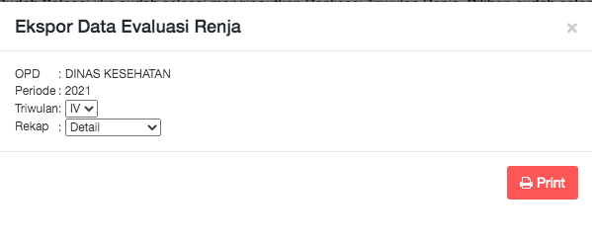
EKSPOR DATA EVALUASI RENJA

Slide 12
EKSPOR DATA EVALUASI RENJA
* Klik ”Sudah selesai” jika telah mengisi semua data, tombol akan aktif apabila keterisian data sudah “100%”

Slide 13
RATA-RATA CAPAIAN DAN PREDIKAT KINERJA
Range (%) | Predikat | Keterangan
>90 | ST | Sangat Tinggi
76-90 | T | Tinggi
66-75 | S | Sedang
51-65 | R | Rendah
<=50 | SR | Sangat Rendah
ST, T
Input Faktor Pendorong Keberhasilan Kinerja
S, R, SR
Input Faktor Penghambat Pencapaian Kinerja

Slide 14
URL: http://simonevdokrenda.sumbarprov.go.id/2021/
Contact Person:
Nohp/wa (Akky Perdana) :0812 6757 811
NoHp/Wa (Rizki) : 0831 8246 6781

Slide 15
TERIMA KASIH

